Slide 1
LAB6挑战任务答辩
20376156 黄雨石

Slide 2
目 录
CONTENTS
easy
nomal
challenge
other

Slide 3
01
easy

Slide 4
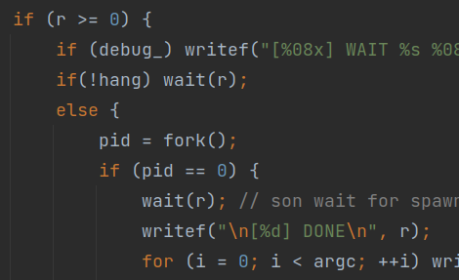
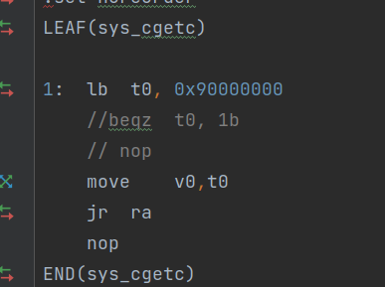
实现后台运行
通过fork一个子进程让已输入命令挂在后台，父进程则继续处理下一条指令，注意由于当不输入新指令时当前进程处于忙等状态，故需要修改sys_cgetc汇编，使没有输入时退出然后切换进程

Slide 5
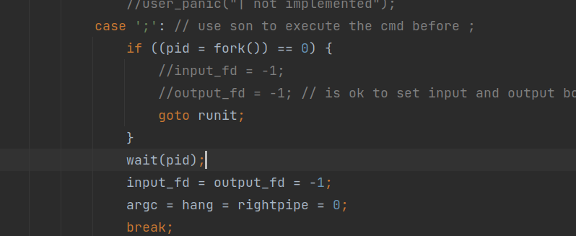
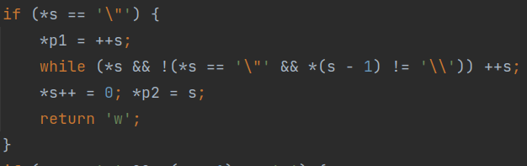
实现一行多命令
实现引号支持
同样通过fork一个子进程，使父进程继续解析该行后面的命令，子进程则执行;前的命令，注意对管道操作及阻塞
直接修改_gettoken函数，解析到引号就接着解析直到遇到下一个非转义的引号结束

Slide 6
tree, mkdir, touch
</>
tree：使用简单的dfs遍历文件树，然后对于输出格式做简单的处理即可
</>
mkdir，touch：则通过新添加文件系统服务进程的create服务从而创建文件，同时可以在不存在路径时沿途创建文件，它们唯一的不同在于文件类型不同。注意由于遍历时不断的调用_file_create（原本的file_create），如果已经存在路径，那么并不会对传入的dir赋值，所以如果路径存在需要再调用file_open打开路径

Slide 7
02
normal

Slide 8
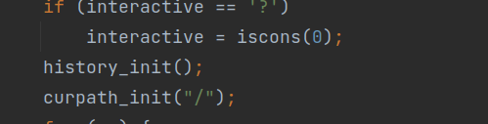
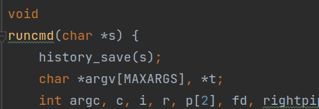
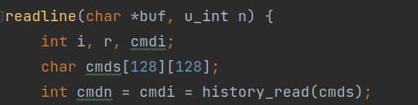
history
首先编写sh_history.c，提供对于.history操作的接口：
history_init：在刚进入shell后初调用，在根目录新建文件.history，由于所有shell共用一个.history，因此需检查是否已存在
history_save：传入字符串，将其添加到.history末尾，因此在这里直接用lab5-2-exam实现了的O_APP
history_read：将.history的所有命令读入二维数组cmd[128][128]中，为Up，Down做准备

Slide 9
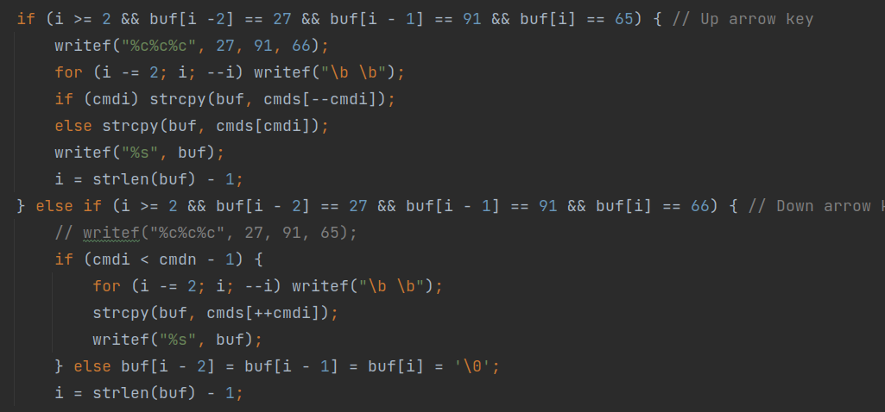
history
</>
history：直接通过read，write打印.history内的所有内容
buf数组的内容用*cmd[cmd_i]替换，并更新cmd_i，Up则-1，Down则+1。在实现该功能时为方便输入还通过字符串拼接操作实现了简易的退格功能
</>
Up、Down：修改sh.c中的readline函数，首先维护cmd[128][128]的当前使用位置的下标cmd_i，初始为cmd中的最大命令数，一旦发现输入的为Up、Down（对于Up键需要输出Down防止光标跳行）用\b \b将该行输入所有内容以空格覆盖同时光标跳至输入初始位置，然后打印*cmd[cmd_i]，同时将

Slide 10
03
challenge

Slide 11
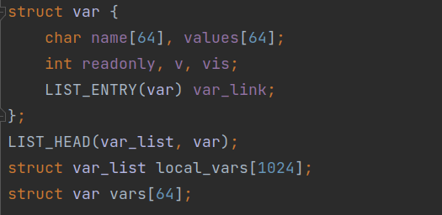
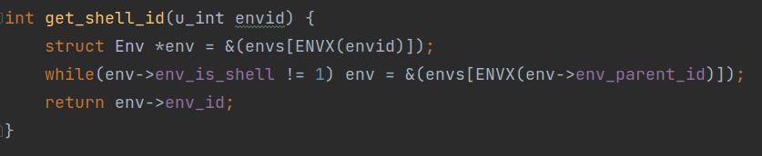
environment variable
</>
存储方式：运用链表，为每个进程维护一个量表头，开一个大小为64的静态数组作为链表节点，v表示该节点是否被加入链表，vis用于显示变量为局部变量还是环境变量
</>
确定当前命令所属shell：在Env结构体中新加env_is_shell属性，每次spawn一个进程时设置，同时设置spawn出的进程的env_parent_id为当前进程id，注意当进程被销毁时要清空这两个属性，同时在内核提供函数用于寻找当前shell的env_id

Slide 12
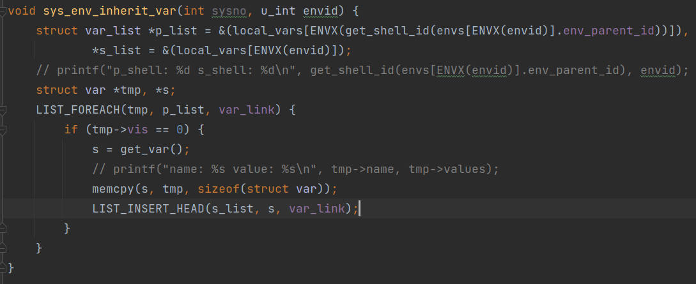
environment variable
</>
子shell继承父shell环境变量：在spawn中如果发现spawn的为sh.b那么通过系统调用，将父shell的所有环境变量拷贝到新的节点中插入子shell的表头
</>
变量操作：通过一个系统调用sys_env_var一共提供5种操作，且均为对当前shell的变量，主要是通过操作链表实现：
create：创建相关或设置权限变量，type参数决定是否新建
get：获取变量value
set：即create选择不创建模式
unset：即取消非只读模式下的变量
get_list：通过二维数组获取所有变量

Slide 13
environment variable
</>
declare：对于不带参数的命令则直接选择参数为get_list的syscall_env_var，然后打印返回的二维数组，否则选择create进行创建或者设置结构体中相关变量
</>
echo：修改参数处理，如果解析到第一个参数的第一个字符为$，那么执行参数为get的syscall_env_var输出返回的value
</>
unset：直接选择参数为unset的syscall_env_var，注意对于权限为readonly的变量declare和unset均无权限进行设置

Slide 14
04
other

Slide 15
other
</>
>>及O_CREATE：由于已经实现O_APP，直接修改_gettoken函数支持>>重定向，O_CREATE直接修改open函数照搬课上
</>
rm：直接调用文件系统服务remove即可
</>
clear：直接输出\x1b[2J\x1b[H
</>
exit：为方便测试父子进程间环境变量故实现该命令，用于退出当前shell，通过一个系统调用syscall_env_get_shell直接对该命令所属shell调用env_destroy，注意destroy前要先删除shell进程的链表中的变量节点
</>
彩色输出：用类似于 \033[32m 实现绿色输出，类似可以实现其他颜色的输出。用 \033[m 表示颜色输出结束，即增加输出宏即可。

Slide 16
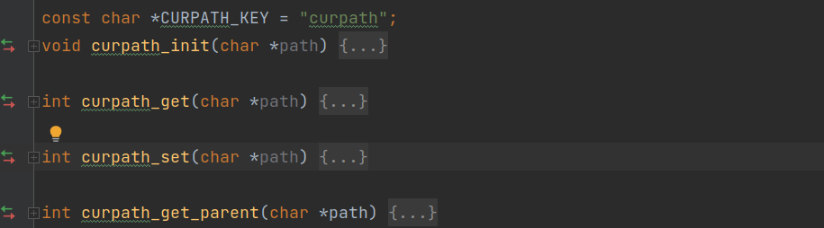
other
</>
cd：1. 由于已经实现环境变量，因此仿造Linux系统维护一个系统环境变量PATH，在首个shell建立时创建，同时提供4个接口函数，内部均通过调用sys_env_var实现，其中curpath_get_parent为通过对当前路径的字符串操作获取父路径
2. 于是可以实现cd .，cd ..，cd /path或者cd path，对于前述所有命令如果路径前面有/则为绝对路径，无/则为相对路径
3. 为了仿照Linux命令行我也会在控制台接收输入前打印当前路径

Slide 17
谢谢大家的观看

